Slide 1










Análisis de Ventas
Mini Market Aurelion
Dashboard Power BI
Enero - Diciembre 2024

Slide 2



















Configuración del Proyecto Power BI
Estructura del Proyecto
Importación de Datos
Configuración del Modelo
Creación de carpetas para organización de objetos
Conectores para fuentes de datos diversas
Organización del modelo de datos relacional
Tablas de datos principales y de soporte
Transformación y limpieza de datos
Creación de columnas calculadas y medidas
Establecimiento de relaciones entre tablas
Visualizaciones y páginas del informe
Implementación de tabla de calendario
Implementación de seguridad de datos
Archivos de código para medidas y columnas calculadas
Validación de integridad de datos
Configurar correctamente el proyecto Power BI es fundamental para obtener resultados precisos y confiables en el análisis de ventas del Mini Market Aurelion.
2 / 15

Slide 3
















Tabla de Calendario - Implementación DAX
Propósito y Beneficios
Implementación DAX
Aplicaciones Analíticas
Facilita el análisis temporal de las ventas
1. Crear tabla de calendario:
Análisis de tendencias mensuales y anuales
Calendario = CALENDARIO(DATE(2024,1,1), DATE(2024,12,31))
Permite segmentar períodos de ventas
Cálculo de tasas de crecimiento intermensuales
Proporciona una base para medidas calculadas
2. Columnas calculadas comunes:
Segmentación por estaciones del año
Año = YEAR('Calendario'[Fecha])
Mejora la navegación y filtrado por fechas
Comparación de períodos (2023 vs 2024)
Trimestre = "T" & QUARTER('Calendario'[Fecha])
Permite comparaciones entre períodos
Análisis de efectividad de campañas por temporadas
Mes = MONTH('Calendario'[Fecha])
Para el análisis de ventas del Mini Market Aurelion, la tabla de calendario permite segmentar las ventas desde enero de 2024 y analizar cómo han bajado durante el año.
3 / 15

Slide 4












Columnas Calculadas y Medidas Principales
Columnas Calculadas
Medidas DAX
Para categorizar clientes según su comportamiento de compra:
Métricas clave para el análisis de ventas y retención:
CategoríaCliente =
Total Ventas
SWITCH(TRUE(),
[FrecuenciaCompras] > 10, "Premium",
= SUM('Ventas'[Monto])
[FrecuenciaCompras] > 5, "Regular",
TRUE(), "Occasional"
)
Tasa de Abandono
= DIVIDE(COUNTROWS('Clientes' WHERE 'Clientes'[NivelAbandono] = "Alto"), COUNTROWS('Clientes'))
NivelAbandono =
SWITCH(TRUE(),
[DíasDesdeÚltimaCompra] < 30, "Bajo",
[DíasDesdeÚltimaCompra] < 90, "Medio",
Índice Retención
TRUE(), "Alto"
= DIVIDE(COUNTROWS('Clientes' WHERE 'Clientes'[Estado] = "Activo"), COUNTROWS('Clientes' WHERE 'Clientes'[Estado] = "Antiguo"))
)
Las columnas calculadas y medidas DAX son fundamentales para personalizar el análisis según las necesidades específicas del Mini Market Aurelion.
4 / 15

Slide 5

















Tabla de Medidas Organizadas
Estructura organizada de todas las medidas DAX clasificadas por categorías para facilitar el análisis de datos del Mini Market Aurelion.
Nombre de la Medida
Categoría
Expresión DAX
Ventas
Clientes
Total Ventas Netas = SUM('Ventas'[Monto])
Total Clientes = DISTINCTCOUNT('Clientes'[ID_Cliente])
Ventas por Provincia = CALCULATE(SUM('Ventas'[Monto]), VALUES('Ventas'[Provincia]))
Clientes Activos = CALCULATE(DISTINCTCOUNT('Clientes'[ID_Cliente]), 'Ventas'[Monto] > 0)
Crecimiento Ventas = DIVIDE(SUM('Ventas'[Monto]), CALCULATE(SUM('Ventas'[Monto]), SAMEPERIODLASTYEAR('Calendario'[Fecha])))
Probabilidad Abandono = CALCULATE(1 - AVERAGE('Clientes'[NPS]))
Retención
Proyecciones
Índice de Retención = DIVIDE(COUNTROWS('Clientes'), CALCULATE(COUNTROWS('Clientes'), SAMEPERIODLASTYEAR('Calendario'[Fecha])))
Proyección Ventas = FORECAST.2D(SUM('Ventas'[Monto]), 'Calendario'[Fecha], 'Ventas'[Monto])
Proyección Clientes = DISTINCTCOUNT('Clientes'[ID_Cliente]) * (1 + Tasa_Crecimiento)
Clientes Retenidos = CALCULATE(DISTINCTCOUNT('Clientes'[ID_Cliente]), 'Ventas'[Monto] > 0, 'Ventas'[Fecha] > 'Calendario'[Fecha])
5 / 15

Slide 6





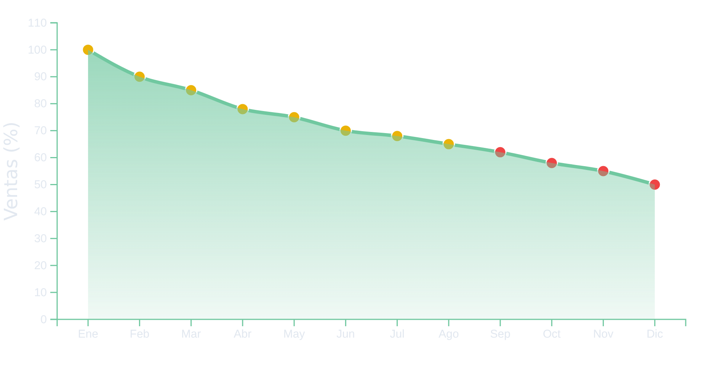







Evolución de Ventas 2024 - Análisis de Declive
Evolución de Ventas por Mes (2024)
Tendencia de Declive
Se observa una tendencia de declive constante desde enero hasta diciembre de 2024, con una caída del 35% en las ventas totales.
Factores Potenciales
Aumento de la competencia local
Cambios en los patrones de consumo
Estacionalidad no manejada adecuadamente
Análisis Inicial
Declive
Estabilidad
El declive es más pronunciado en los últimos meses, lo que sugiere que factores externos han afectado la operación de la tienda.
El análisis detallado de la evolución de ventas revela áreas críticas que requieren intervención inmediata para revertir la tendencia de declive y recuperar la rentabilidad.
6 / 15

Slide 7





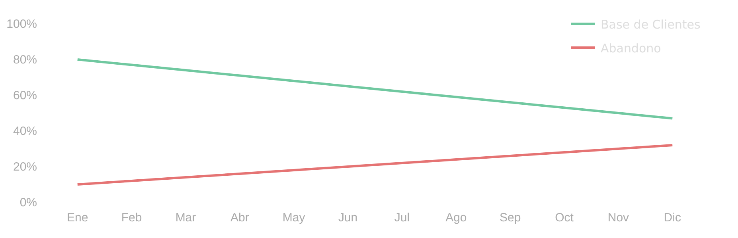









Tasa de Abandono de Clientes - Métricas Clave
Cálculo de la Tasa de Abandono
Visualización de Tendencias de Abandono
La tasa de abandono se calcula mediante la siguiente fórmula:
Tasa de Abandono = (Clientes que se marchan / Clientes totales) × 100
Donde los "Clientes que se marchan" son aquellos que dejan de comprar después de haber tenido al menos una compra.
Gráfico conceptual de tendencias de abandono (valores no representan datos reales)
Patrones Críticos
Métricas Clave
Segmentación por Períodos
Clientes nuevos que se marchan pronto
Tasa de abandono promedio
Periodo medio de permanencia
Clientes frecuentes con disminución de compras
Mensual: Análisis de tendencias mensuales
Trimestral: Evaluación de patrones estacionales
Anual: Comparación de tendencias anuales
Un análisis adecuado de la tasa de abandono permite identificar oportunidades para mejorar la retención de clientes en el Mini Market Aurelion.
7 / 15

Slide 8
















Estrategias para Incrementar Ventas
Recuperación de Ventas
Fidelización de Clientes
Atracción de Nuevos Compradores
Promociones y Descuentos
Programa de Lealtad
Implementar descuentos temporales y promociones para productos clave que muestren menor rotación.
Crear un sistema de puntos y beneficios para clientes frecuentes, basado en su historial de compras.
Marketing Digital
Desarrollar presencia en redes sociales y campañas online para llegar a nuevos clientes.
Campañas por Temporada
Comunicación Personalizada
Desarrollar estrategias específicas para estacionalidad, anticipándonos a picos y caídas.
Enviar recomendaciones y ofertas personalizadas según preferencias de compra.
Visibilidad Local
Participar en eventos comunitarios y mejorar la visibilidad en zonas estratégicas.
Revisión de Producto por Provincia
Mejorar la Experiencia
Ajustar oferta según datos geográficos para maximizar ventas por región.
Implementar cambios basados en la recomendación de clientes (NPS) para reducir abandono.
Referidos y Recomendaciones
Implementar sistema para capturar y actuar sobre recomendaciones de clientes satisfechos.
Las estrategias deben basarse en el análisis de los datos y adaptarse continuamente según los resultados obtenidos.
8 / 15

Slide 9















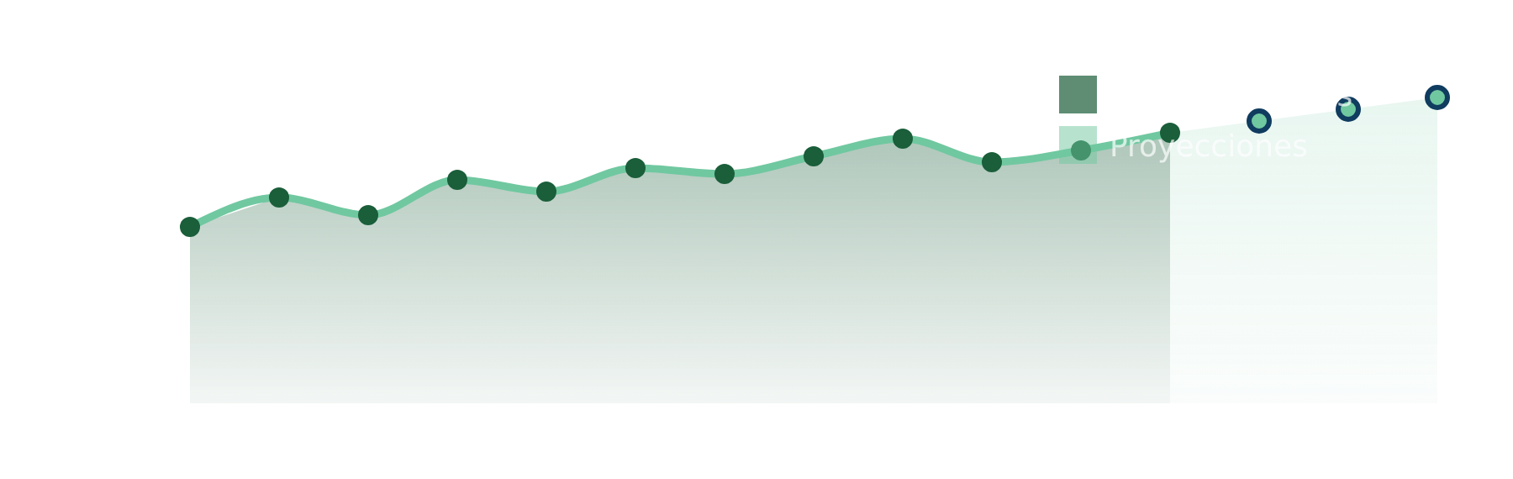

Proyecciones de Ventas Futuras
Modelos Predictivos
Métodos de Forecasting
Análisis de tendencias históricas de ventas
Algoritmos de Power BI
Implementación
Descomposición de series temporales
Suavizamiento exponencial
Tablas de proyección
Modelos de suavizamiento exponencial
Regresión estadística
Métricas de precisión
Regresión lineal y polinómica
Visualización de Proyecciones
Consideraciones Clave
Validación de modelos con datos históricos
Factores externos que afectan las ventas
Nivel de confianza en las proyecciones
Las proyecciones de ventas futuras son herramientas valiosas para la toma de decisiones estratégicas, pero deben ser interpretadas con cautela y actualizadas regularmente con datos reales.
9 / 15

Slide 10






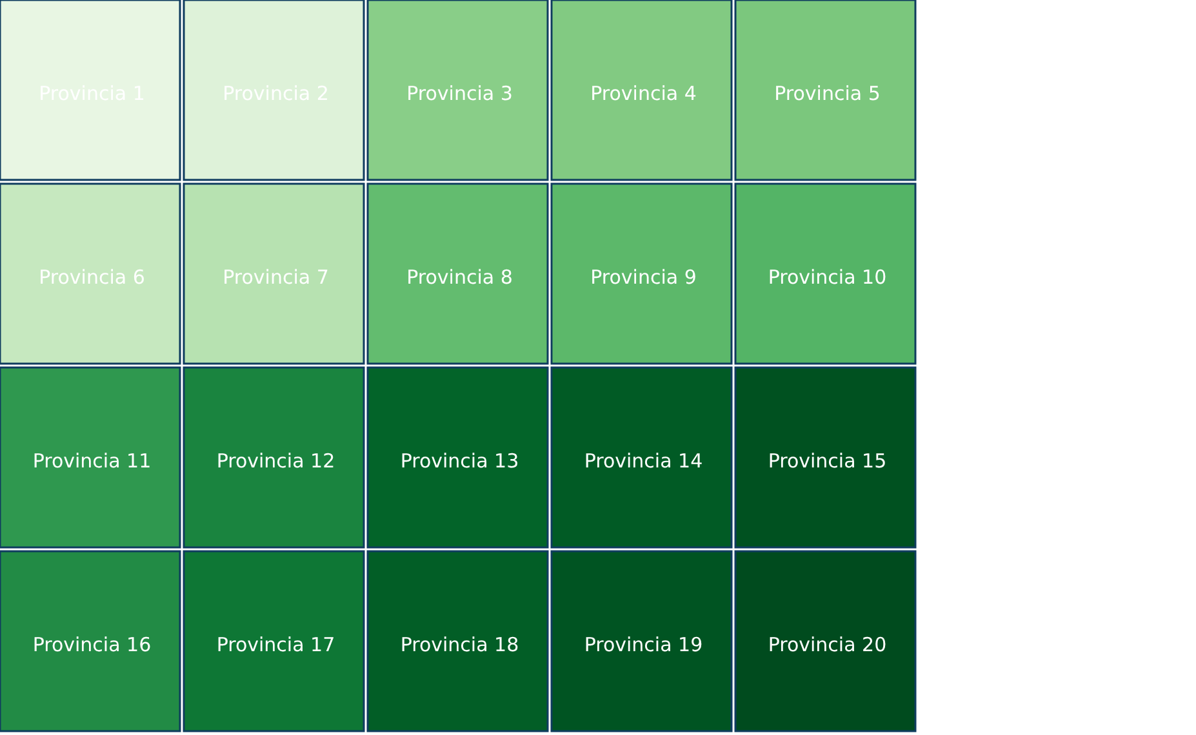










Análisis de Ventas por Provincias
Distribución Geográfica de Ventas
Mercados Fuertes
Identificación de provincias con mayor contribución a las ventas
Análisis de crecimiento y tendencias de mercado
Oportunidades de Expansión
Provincias con potencial de crecimiento identificadas
Estrategias específicas para cada segmento regional
Alta
Media-Alta
Media
Baja
El análisis por provincias permite identificar disparidades en el rendimiento de ventas y optimizar estrategias de mercado según las características regionales del Mini Market Aurelion.
10 / 15

Slide 11



















Clasificación de Clientes - Probabilidad de Abandono
Modelo Predictivo
Clasificación por Riesgo
Análisis de patrones de comportamiento de compra
Base de Clientes
Características
Modelo
Clases
Factores de riesgo identificados: frecuencia, tiempo desde última compra, monto promedio
Algoritmos de machine learning aplicados: árboles de decisión, bosques aleatorios
Alto Valor
Medio Valor
Bajo Valor
Clientes frecuentes con compras recurrentes
Clientes ocasionales con historial promedio
Clientes con historial limitado o recientes
Precisión del modelo evaluada mediante validación cruzada
Riesgo medio
Riesgo alto
Riesgo bajo
La clasificación por probabilidad de abandono permite implementar estrategias personalizadas de retención y optimizar los recursos del marketing.
11 / 15

Slide 12














Índice de Recomendación de Clientes - NPS
¿Qué es el NPS?
Escala de NPS (0-100)
El Net Promoter Score (NPS) es una métrica que mide la lealtad del cliente y la probabilidad de recomendación del mini market Aurelion.
0
20
40
60
80
100
Críticos
Pasivos
Promotores
Cálculo del NPS
Críticos (0-6)
Pasivos (7-8)
Promotores (9-10)
Pregunta: "¿Recomendaría nuestro mini market a un amigo o conocido?" (0-10)
Clientes insatisfechos que podrían dañar la reputación.
Clientes satisfechos pero no lo suficientemente como para recomendar.
Clasificación: Promotores (9-10), Pasivos (7-8), Críticos (0-6)
Clientes leales que recomiendan repetidamente el mini market.
Fórmula: % Promotores - % Críticos = NPS
Un NPS alto indica mayor lealtad de clientes y mayor probabilidad de recomendaciones, lo que puede traducirse en crecimiento sostenible de ventas para el mini market Aurelion.
12 / 15

Slide 13













Índice Real de Retención de Clientes
Cálculo del Índice
Benchmarks del Sector
Métricas de Lealtad
Clientes retenidos / Clientes iniciales
Mini markets: 40-60% de retención anual
Frecuencia de compra recurrente
Resultado expresado en porcentaje
Valor promedio de compra
Análisis temporal para detectar tendencias
Supermercados: 60-80% de retención
Comunicación con clientes
Autoservicios: 50-70% de retención
Un índice de retención del 2024 para Aurelion puede ayudar a identificar estrategias para mejorar la experiencia del cliente y aumentar la lealtad.
13 / 15

Slide 14















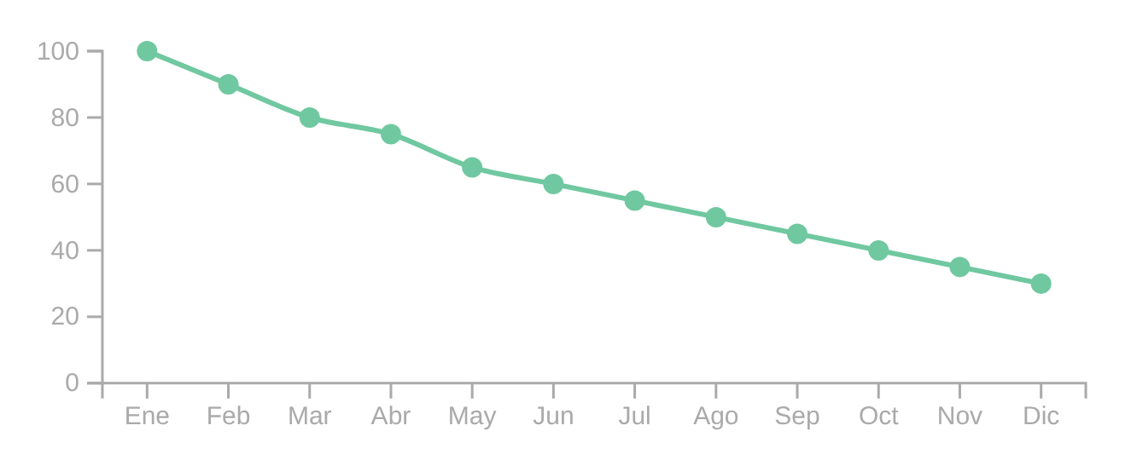


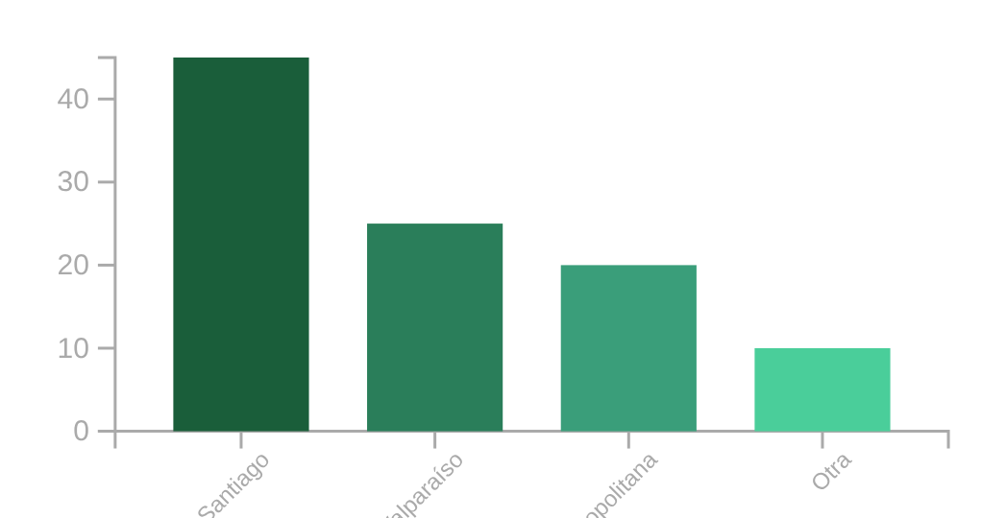



















Dashboard Interactivo - Visualizaciones Clave
Mini Market Aurelion - Panel de Análisis
2024
Todas
Filtrar
Evolución de Ventas 2024
Mensual
Acumulado
Tasa de Abandono
Ventas por Provincias
18.5%
Clientes que no regresan
Declive desde enero
Superior a la media
Santiago destaca
Medidas Clave y Recomendaciones
Clasificación de Clientes
Índice de Retención
NPS
82.3%
42
42%
35%
23%
Estrategias
Proyecciones
Leales
En riesgo
Pérdidos
Descuentos por volumen
+5%
Programas fidelidad
Análisis de abandono
14 / 15

Slide 15

















Conclusiones y Recomendaciones Estratégicas
Hallazgos Principales
Recomendaciones Estratégicas
Declive de Ventas
Estrategias de Precios
Análisis muestra una tendencia descendente en las ventas desde enero, con mayor impacto en los meses de verano.
Implementar descuentos por volumen y promociones estacionales para impulsar las ventas en verano.
Alta Tasa de Abandono
Programas de Fidelización
Clientes registrados con alta probabilidad de abandono, especialmente en segmentos de clientes frecuentes.
Desarrollar incentivos para clientes frecuentes y estrategias de retención para reducir abandono.
Distribución Geográfica
Expansión Geográfica
Ventas concentradas en ciertas provincias, con oportunidades de crecimiento en regiones subrepresentadas.
Identificar nuevas ubicaciones para tiendas y optimizar la logística para cubrir regiones subrepresentadas.
Plan de Acción Inmediato
Revisar y optimizar inventario
Implementar promociones semanales
Capacitación del personal
15 / 15

